Slide 1
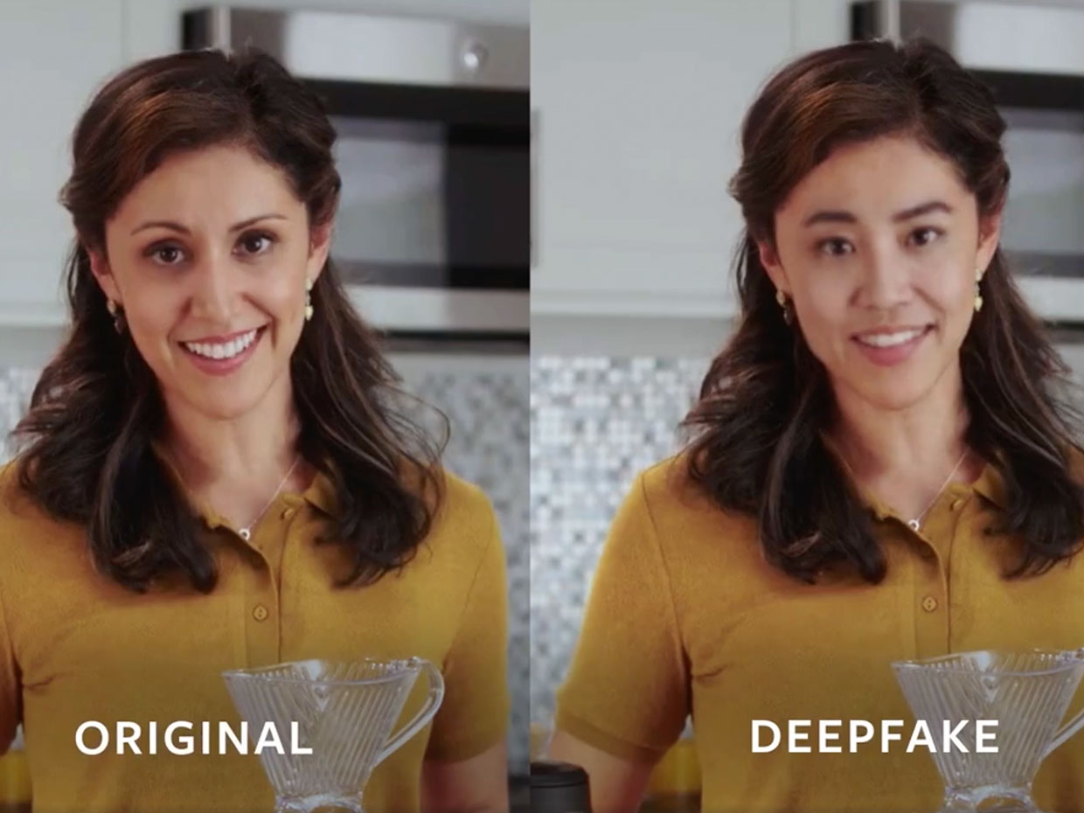
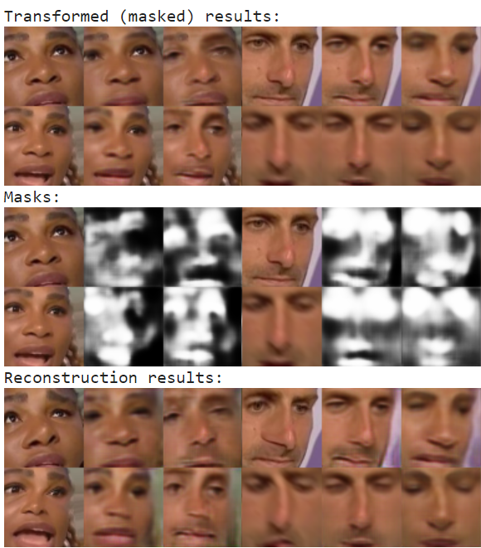
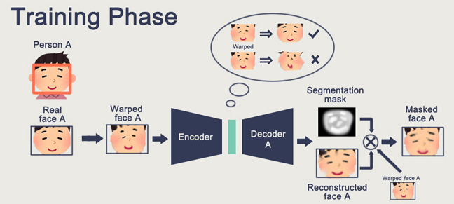
Formiranje i detekcija lažnih (deepfake) video zapisa
Softversko inženjerstvo i informacione tehnologije,
Fakultet tehničkih nauka u Novom Sadu
Milan Pavlov SW35/2017, Sara Miketek SW62/2017, Vladimir Rodušek SW23/2017
Mentor: Dragan Vidaković
Definicija problema i motivacija
Metodologije
Detekcija deepfake
- Korišćenje deepfake video zapisa se koristi u dosta loše svrhe, pa bi fokus našeg projekta bio da napravimo rešenje koje detektuje takve video zapise, a pored toga bi smo napravili i rešenje koje bi formiralo navedene video zapise i na taj način bi bolje evaluirali samu detekciju. Ovo rešenje bi našlo dobru primenu u detekciji već navedenih “deepfake” video zapisa i time smanjilo zloupotrebu i krađu identiteta.
Pošto se čitavo rešenje sastoji od dva dela, samim tim se i metodologije mogu se podelili na dva dela, jedan za formiranje, a drugi za samu detekciju lažnih video zapisa.
Konvolutivne neuronske mreže su se koristile pri detekciji deepfake-a, a oslanjali smo se na MesoNET arhitekturu [3], konkretno koristeći Meso-4 konvolucione neuronske mreže. Klasifikacija realnih i deepfake video zapisa će biti predstavljena kao binaran format, gde je 0 deepfake, a 1 realna klasa.
Formiranje deepfake
Za formiranje deepfake video zapisa upotrebljava se prevashodno generativna kontradiktorna neuronska mreža (skr. GAN) [1][2].
Odnosno najpre se upotrebom MTCNN mreže se izdvaja lice iz video zapisa, a potom se radi binarno maskiranje pojedinačnih slika lica koje potom GAN mreža koristi za treniranje konačnog modela.
Ona se sastoji od: enkodera, dekodera i diskriminatora,
Na samom kraju se korišćenjem konvertora vrši formiranje deepfake video zapisa na osnovu ulaznog video zapisa i treniranog modela.
Rezultati
Iteriranjem kroz epohe treniranja GAN mreže dolazimo do sve boljih rezultata koje možemo videti kroz LOSS vrednosti. Jednostavnim testiranjem došli smo do zaključka da je optimalan broj epoha pomoću kojih se dobija zadovoljavajuće rešenje oko 19000. Na toj vrednosti počinje da pada odnos boljih vrednosti u odnosu na trenutnu epohu.
Skupovi podataka
Prilikom formiranja deepfake video zapisa su korišćena izdvojena lica iz video zapisa koji su preuzeti sa interneta, konkretno Youtube-a. Svaki skup je grupisan po dve osobe čija su se lica zamenjivala.
Za potrebe detekcije deepfake video zapisa prilikom treniranja korišćen je javno dostupan skup podataka koji je izvučen iz rada o MesoNET arhitekturi [4].
Skup podataka se sastoji iz trening skupa i skupa za validaciju. Svaki od navedenih skupova sadrži posebno fascikle sa deepfake i realnim slikama. Konkretno te dve fascikle predstavljaju klasifikaciju koja se koristi za predikciju.
- Krađa identiteta u vidu deepfake video zapisa je u mnogim zemljama zakonom zabranjena jer može biti iskorišćena u razne političke svrhe u vidu demokratskih procesa, kao i za davanje lažnih vesti i širenje lažnih izjava od strane javnih ličnosti.
- Pored toga, razvoj ove tehnologije vrši se i u edukativne svrhe, na koje se i mi konkretno u ovom rešenju oslanjamo.
Prilikom treniranja Meso-4 mreže za detekciju deepfake video zapisa došli smo do zaključka da je optimalan broj epoha za treniranje iste oko 84, konkretno za skup podataka koji je korišćen, a opisan u nastavku. Najmanja greška kvadrata srednjih vrednosti (skr. MSE) je 0.00638, a tačnost (eng. accuracy) je 0.9918. Evaluaciju ovog modela smo takođe vršili i nad našim deepfake video zapisima gde je davao srednju vrednost predikcija pojedinačnih frejmova video zapisa. U velik broj slučajeva je davao predikciju koja je manja od 0.8 što pokazuje da ovaj model može da prepozna i da pokaže kvalitet deepfake video zapisa.
Zaključak
Moguće je doći do zadovoljavajućih rezultata kod oba rešenja nakon ne toliko dugog treniranja mreže. Međutim do problema dolazi kod ulaznih slika koje imaju siluetu koja se prepozna kao ljudsko lice, pa bi smo predložili da dalji razvoj uključi možda i boju tena kože.
Reference
https://github.com/shaoanlu/faceswap-GAN
https://www.researchgate.net/profile/Thanh_Nguyen372/publication/336058980_Deep_Learning_for_Deepfakes_Creation_and_Detection_A_Survey/links/5d8c932092851c33e93cc598/Deep-Learning-for-Deepfakes-Creation-and-Detection-A-Survey.pdf
https://arxiv.org/pdf/1809.00888.pdf
https://github.com/DariusAf/MesoNet

